Slide 1
Волонтерская программа "Global Service Delivery Unit Responsible Business Program (known as GRiP)"

Slide 2
План презентации
О программе GRiP
Наши мероприятия
Процесс реализации программы
Цели в области устойчивого развития
Структура программы
Экология и окружающая среда
Социальная помощь
Ментальное и физическое здоровье
Мотивация сотрудников
Организация мероприятий
Информационная поддержка

Slide 3


Slide 4


Notes:
Мы занимаемся решением вопросов, которые влияют на общество и вносим свой вклад в местные сообщества.
Мы развиваем и создаем равные возможности для всех сотрудников.
Мы полностью привержены к сокращению воздействия на окружающую среду через сферу нашей деятельности и с помощью услуг, которые мы предоставляем нашим заказчикам.
Мы ценим наших сотрудников и стремимся повышать культуру ментального и физического здоровья для того, чтобы наши сотрудники могли чувствовать себя как в личной жизни, так и на работе более устойчиво.
Мы ведем свой бизнес в открытой, честной и этичной манере и активно стремимся внедрить антикоррупционные практики и социально ответственные каналы поставок.

Slide 5
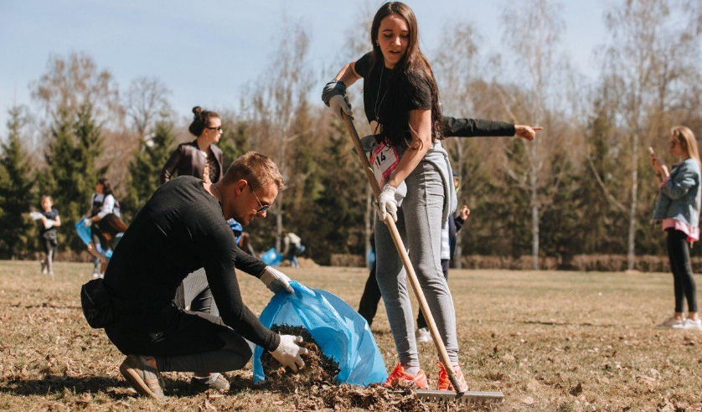
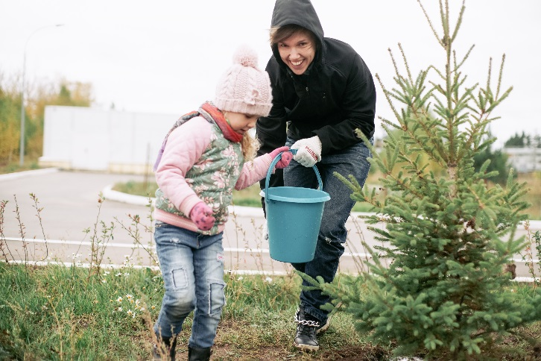
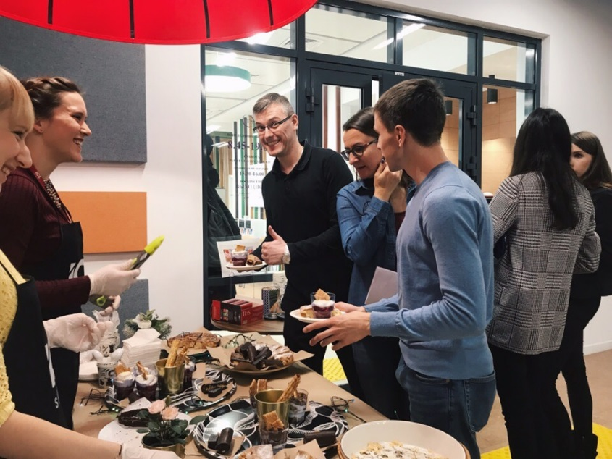
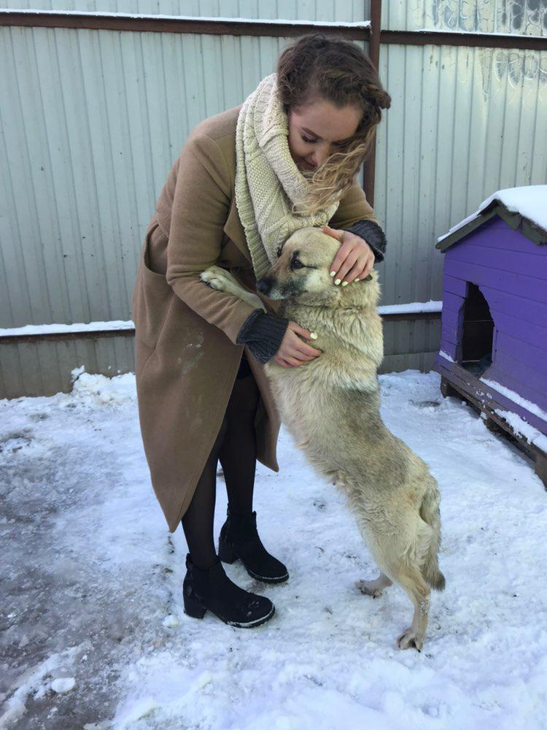
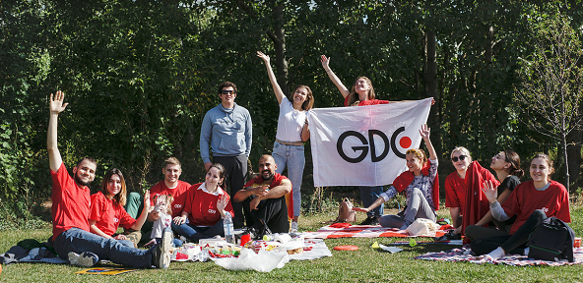
НАШИ МЕРОПРИЯТИЯ
Окружающая среда и экология
Социальная помощь
Ментальное и физическое здоровье
Всемирный день чистоты
Посадка елок/кустарников/цветов
Воркшопы по сортировке мусора
Уроки в рамках академии GRiP – осознанное потребление
Субботники в парках города
Сбор батареек, пластиковых бутылок, одежды
Помощь детям – сбор игрушек, канцтоваров, подарков на новый год
Помощь пожилым людям – навещаем в домах престарелых
Помощь бездомным животным – благотворительные ярмарки
Лыжная спартакиада
Беговой клуб – марафоны
Курсы по управлению стрессом
Арт-терапия
Иппотерапия
Спартакиада среди внутренних направлений

Slide 6
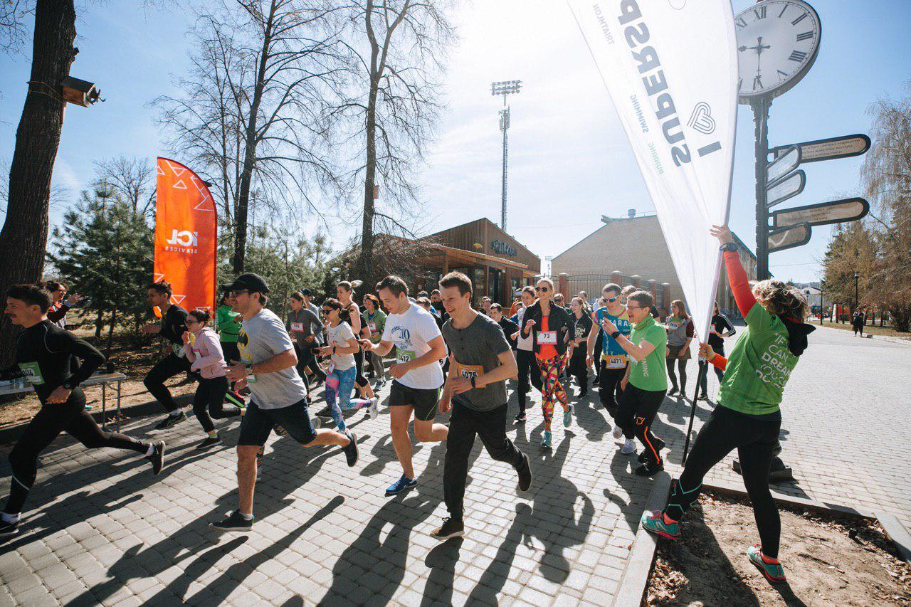
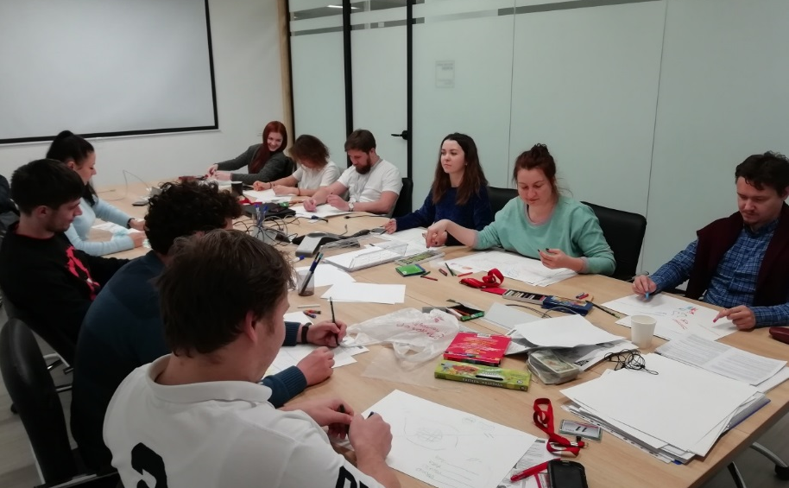
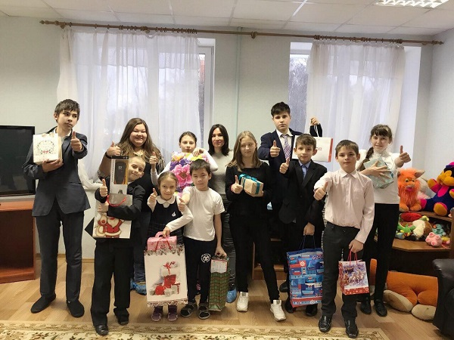
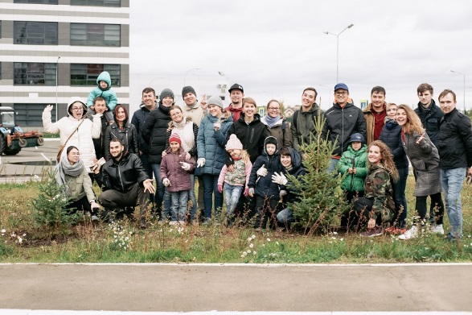
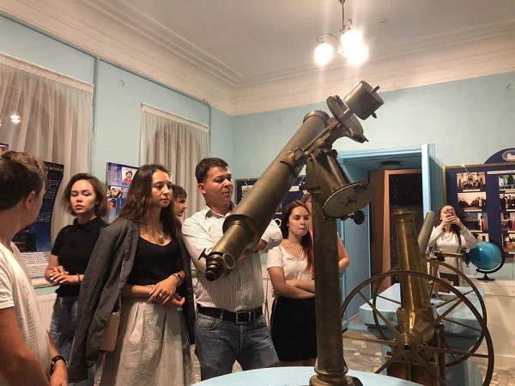
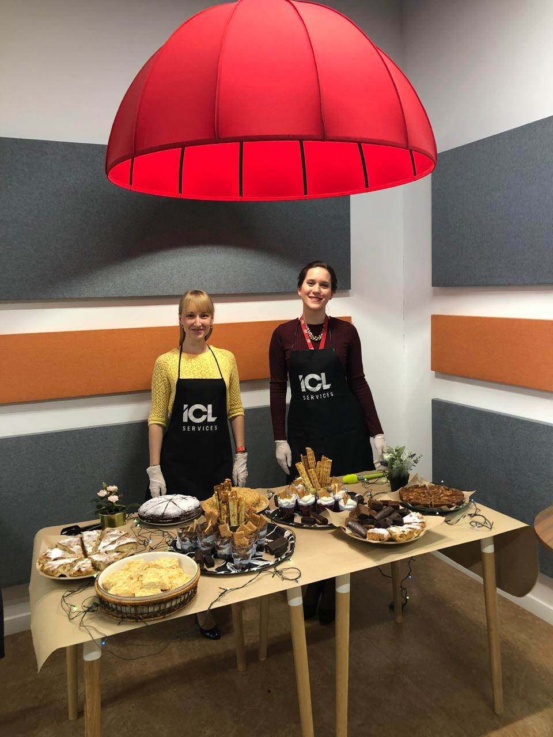
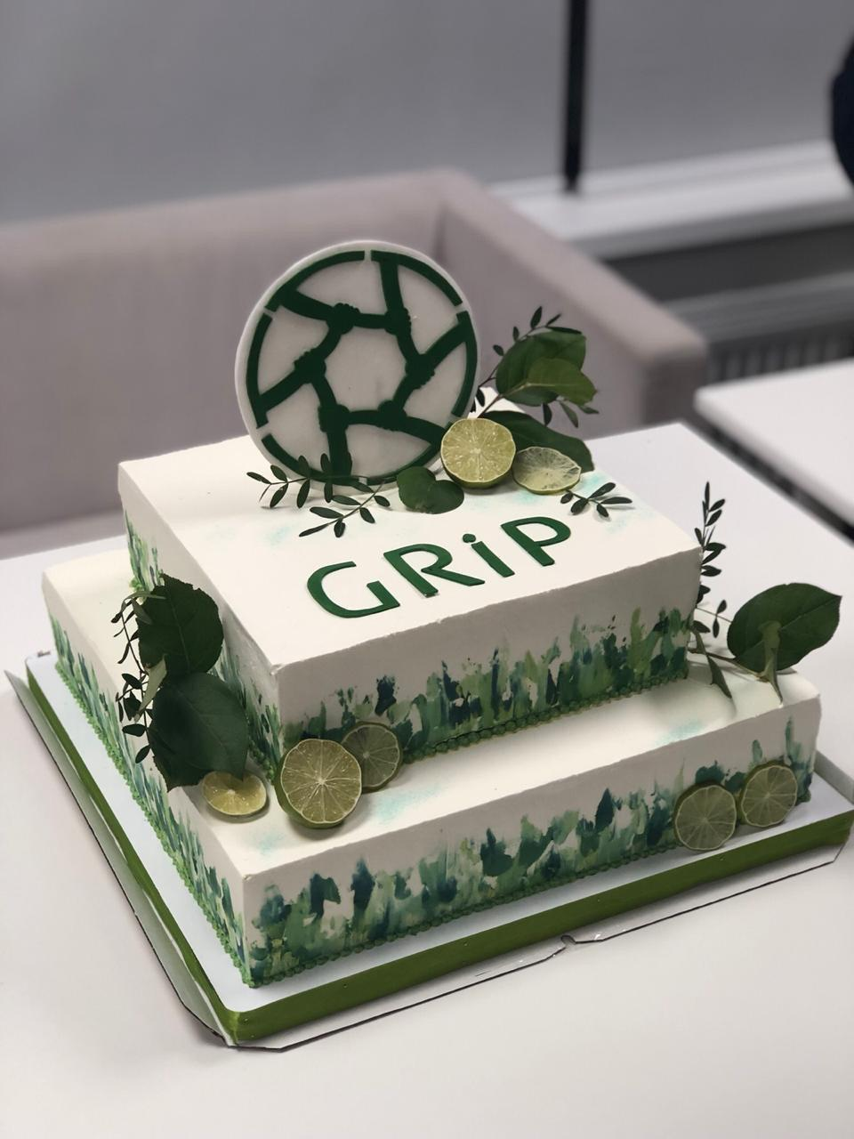
ЧТО МЫ ДЕЛАЕМ?
Эко-Забег
Арт-терапия
Акция
«Благотворительная Ёлка»
Посадка Ёлок
Поездка в обсерваторию и планетарий
«Вкусняшки для котяшки»
День Волонтеров

Slide 7
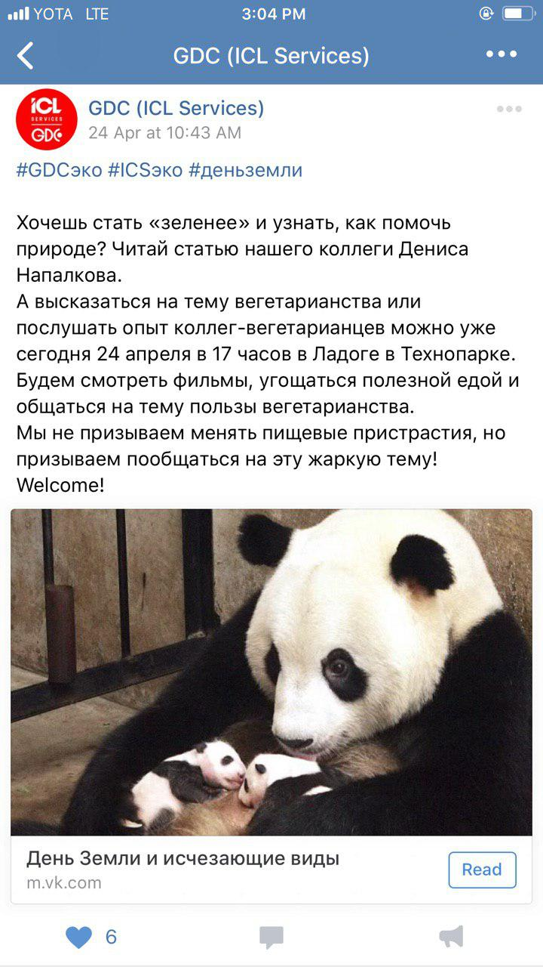
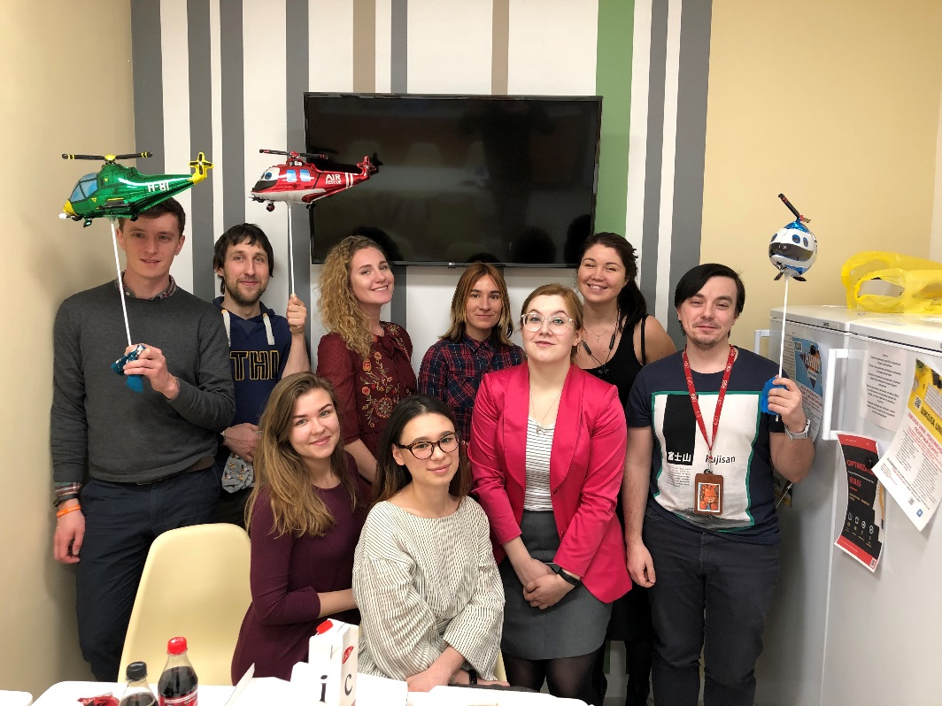
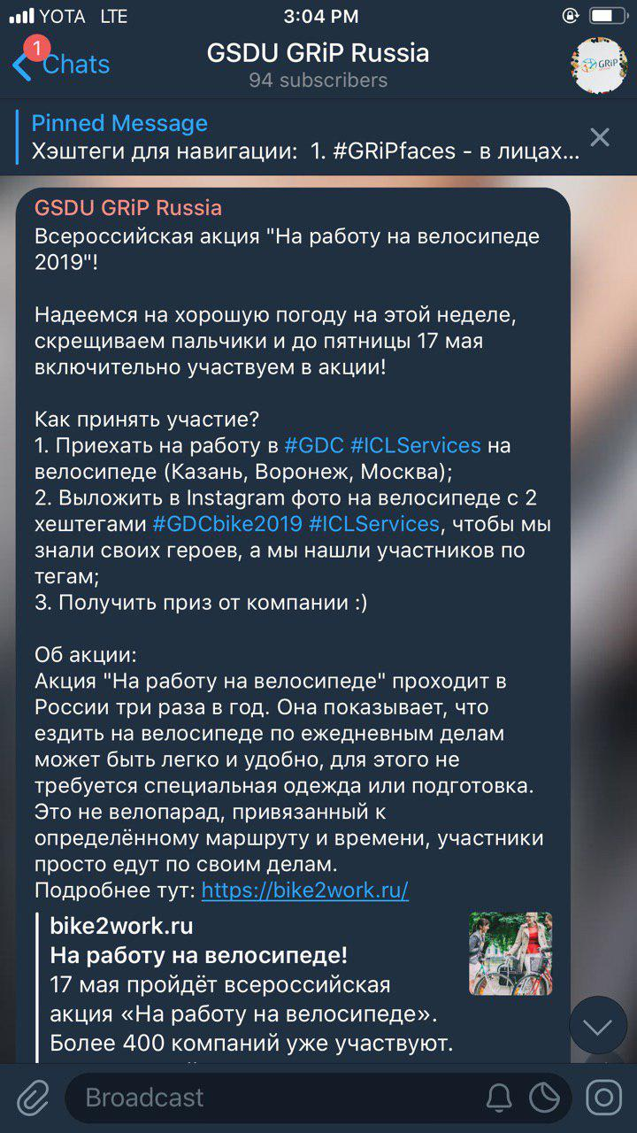
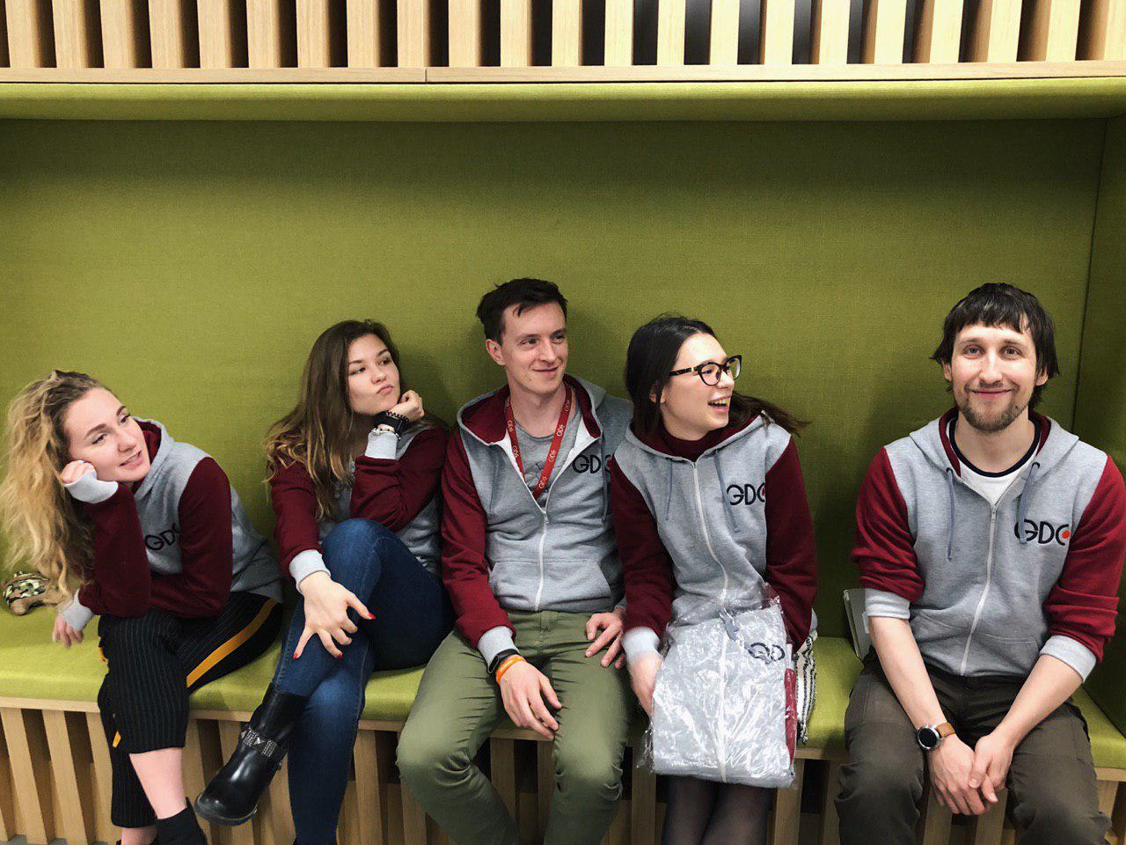
ПРОЦЕСС РЕАЛИЗАЦИИ ПРОГРАММЫ
Без чего программа не может существовать?
Волонтеры + ключевая команда координаторов
Программа работы, утвержденная руководством.
Вовлеченность менеджеров и сотрудников
Информационная поддержка (внутренний портал, странички в социальных сетях, новостные рассылки, выступления на собраниях)
Инициативы наших коллег
Notes:
Задействуем все локации, собираем лучший опыт (постоянный процесс улучшения, новые идеи, лучшие проверенные активности, добавляем новые интересные штуки)

Slide 8

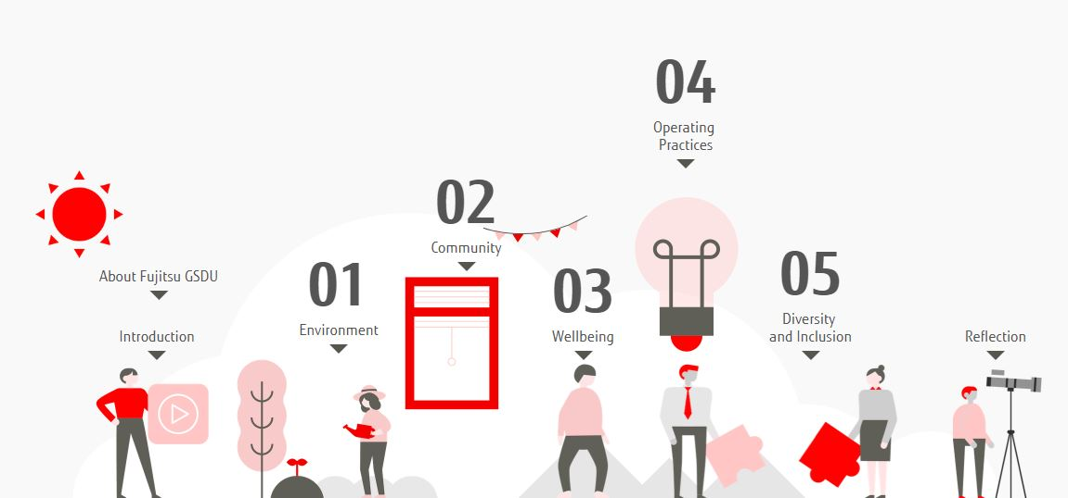
Вопросы? Контакты!
Подробнее о корпоративной культуре и программе - отчет по корпоративной социальной ответственности
Oтчет об ответственном бизнесе для подразделения Fujitsu Global Service Delivery (GSDU).
Regina.Dyachuk.GDC@ts.fujitsu.com
Бизнес — это всегда ответственность перед обществом

Slide 9
Спасибо за Внимание!

